Slide 1
Dokąd jedziemy na wakacje?
Wykonała: Anna Kwiecień

Slide 2
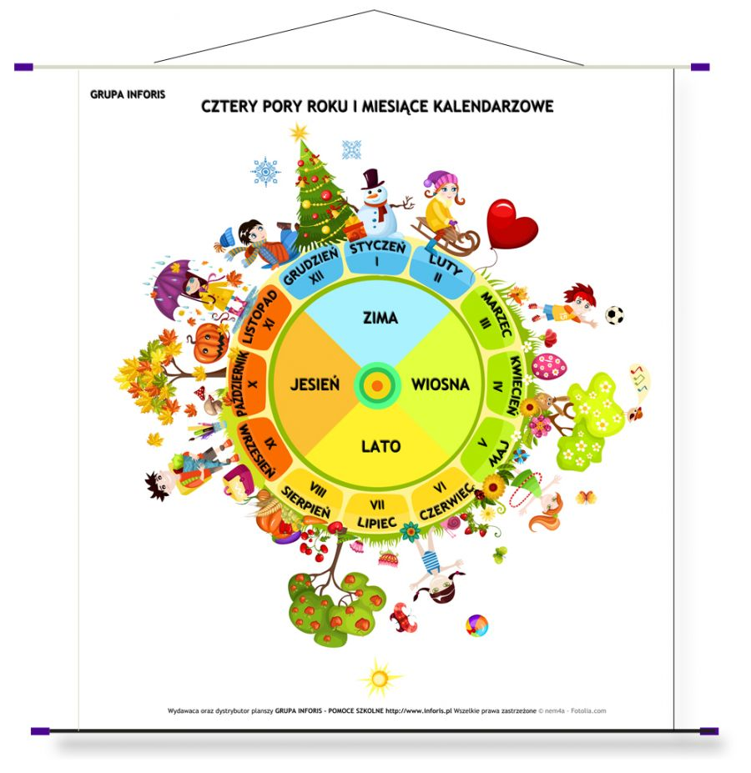
wakacje

Slide 3
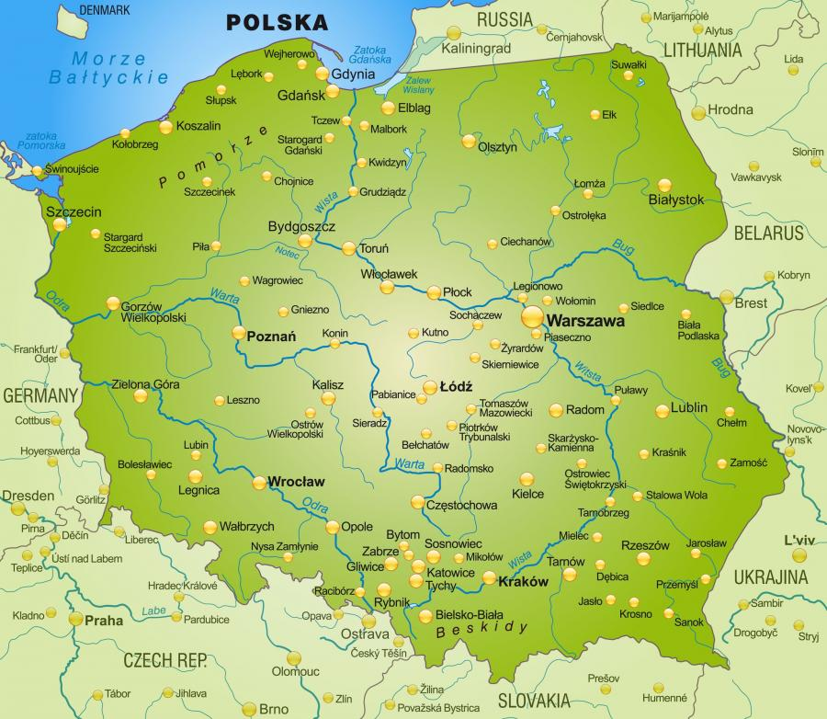

Slide 4
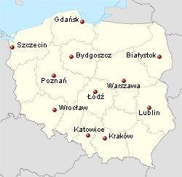
NAJWAŻNIEJSZE MIASTA

Slide 5
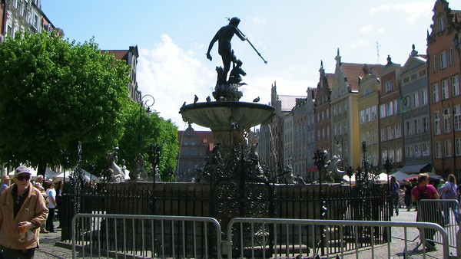
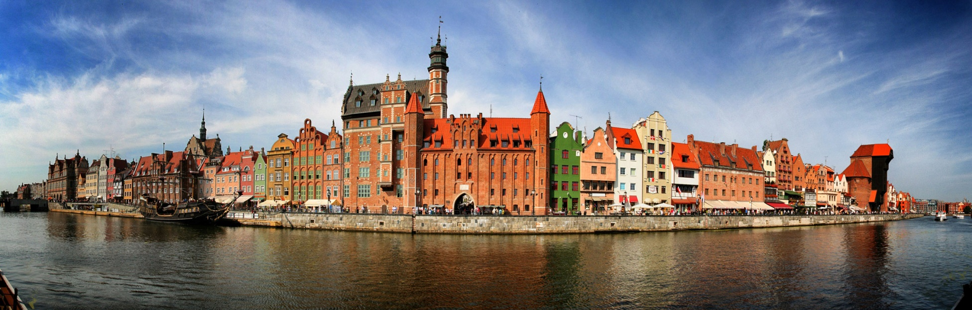
Gdańsk

Slide 6
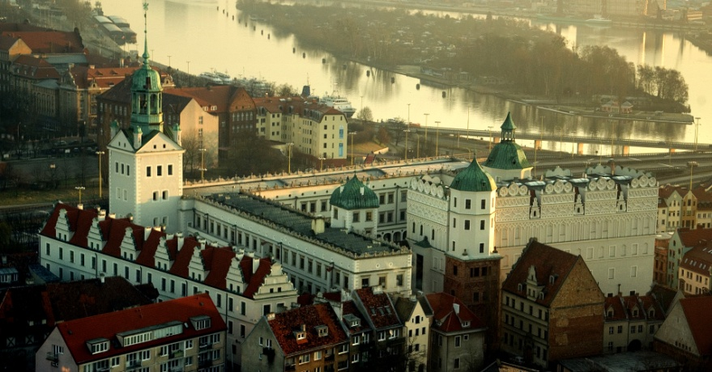
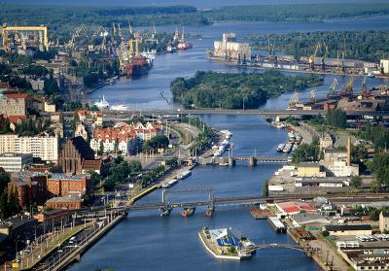
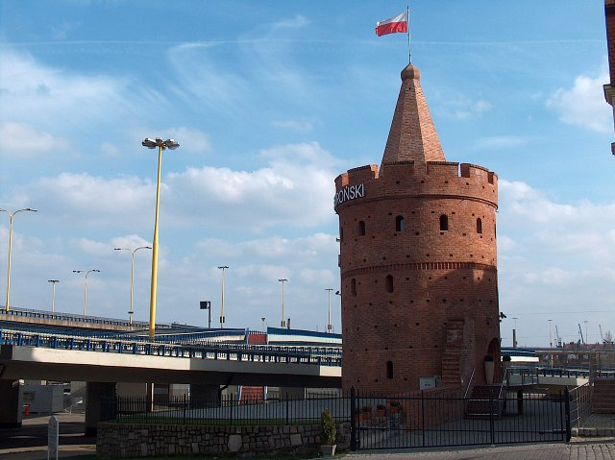
Szczecin

Slide 7
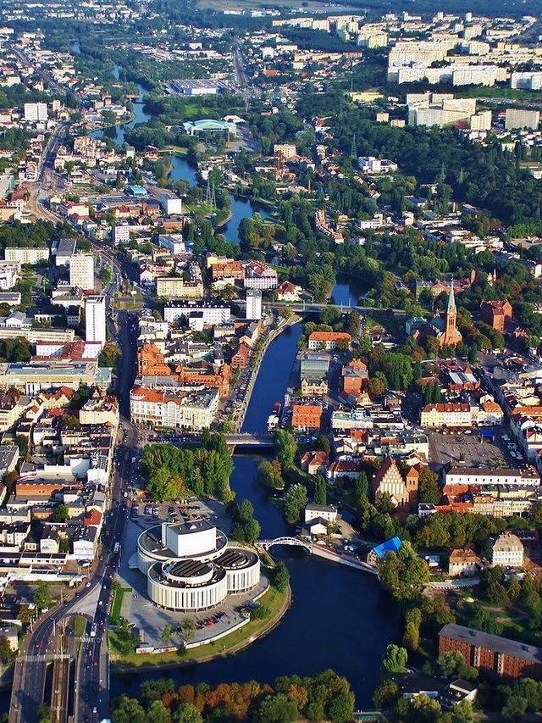
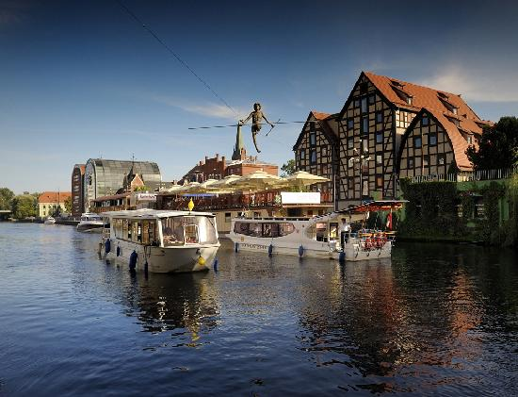
Bydgoszcz

Slide 8
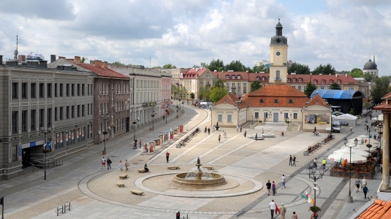
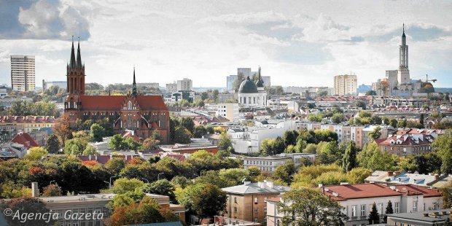
Białystok

Slide 9
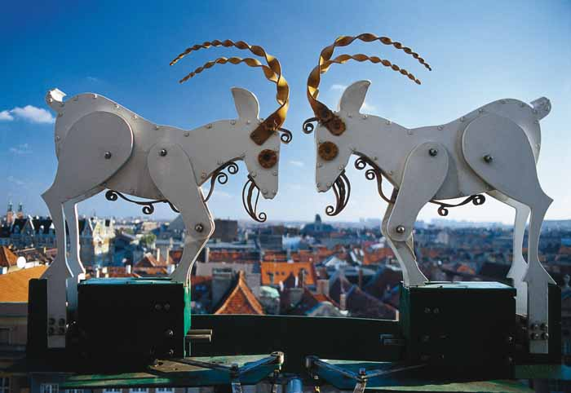
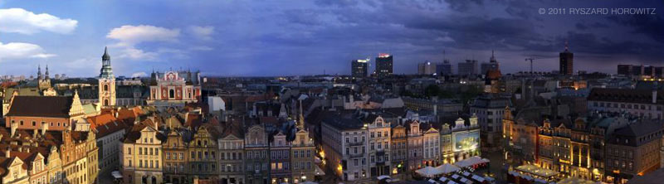
Poznań

Slide 10
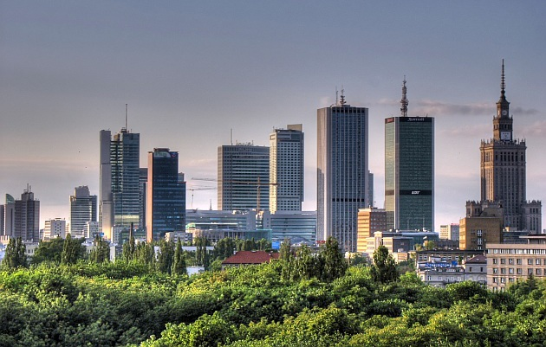
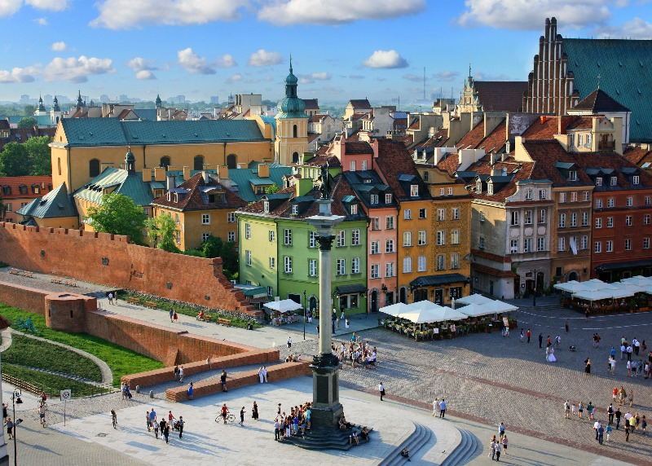
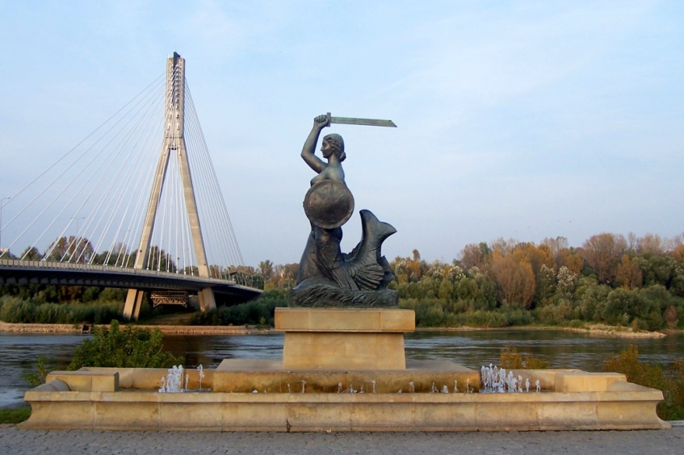
Warszawa

Slide 11
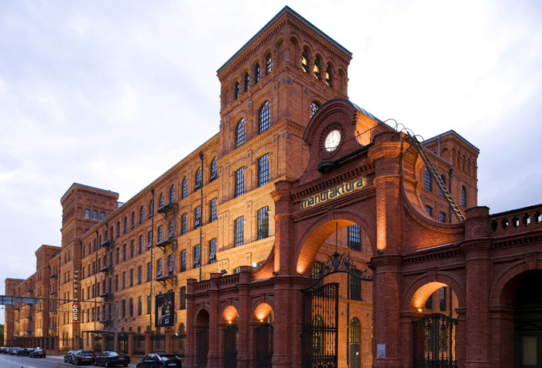
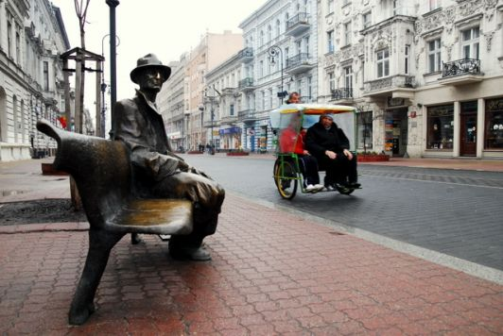
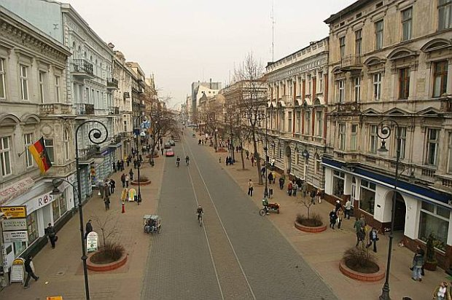
Łódź

Slide 12
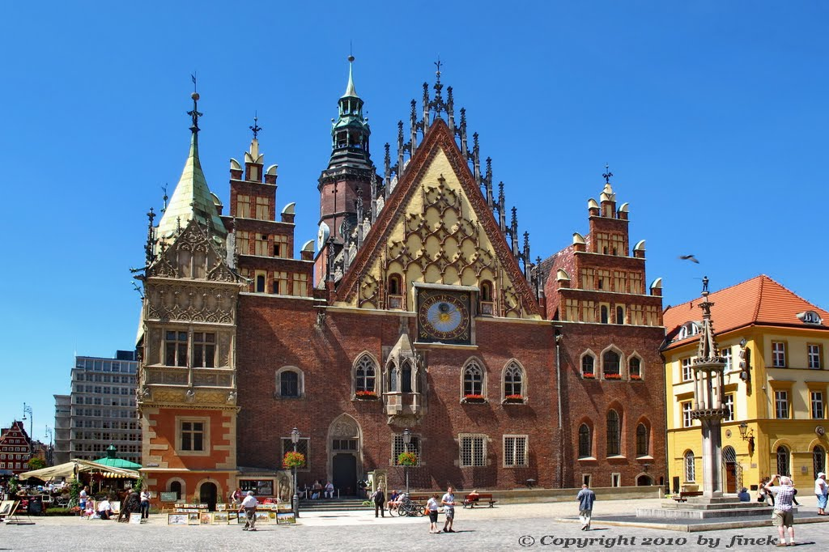
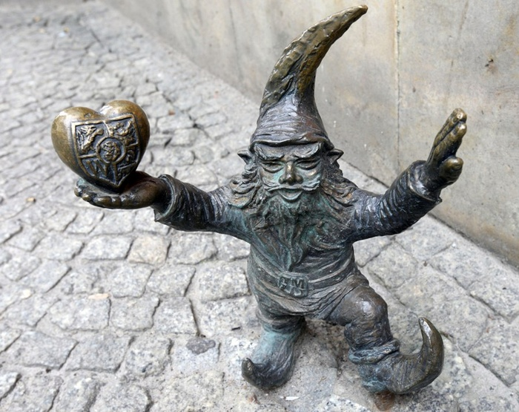
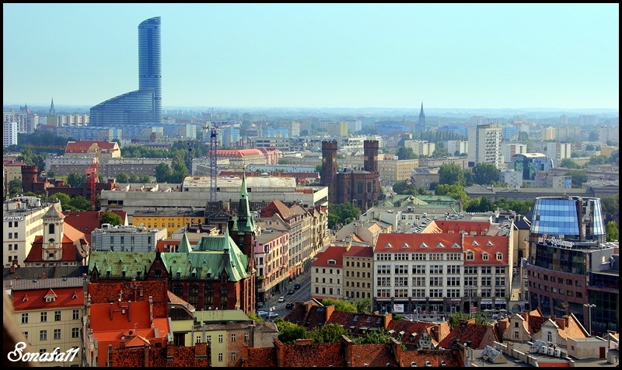
Wrocław

Slide 13
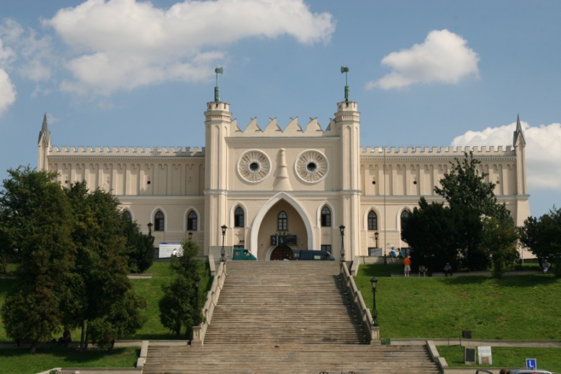
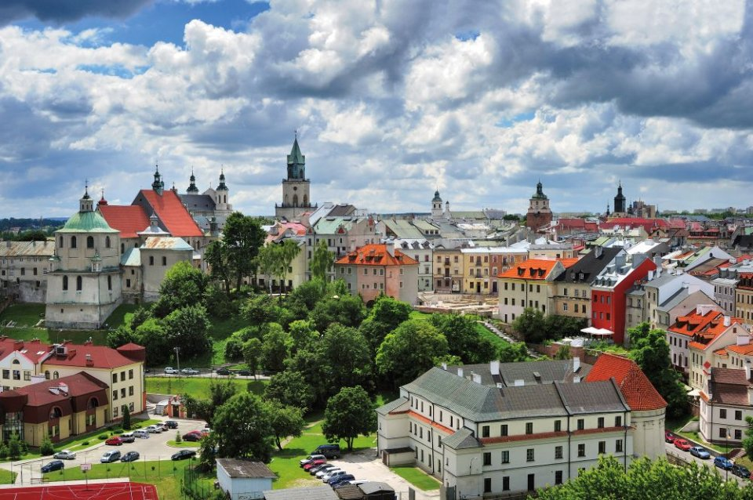
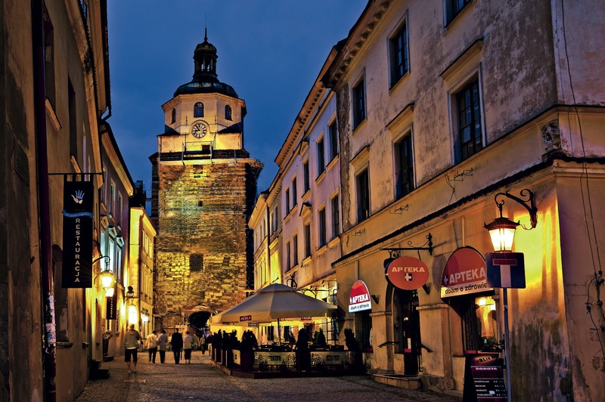
Lublin

Slide 14
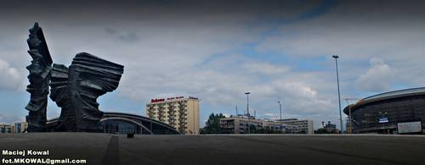
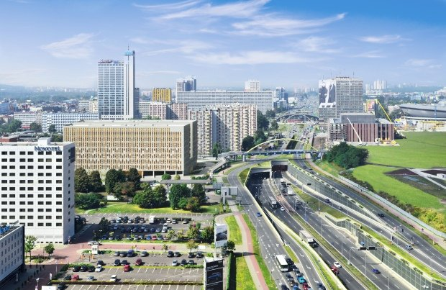
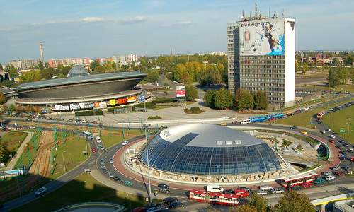
Katowice

Slide 15
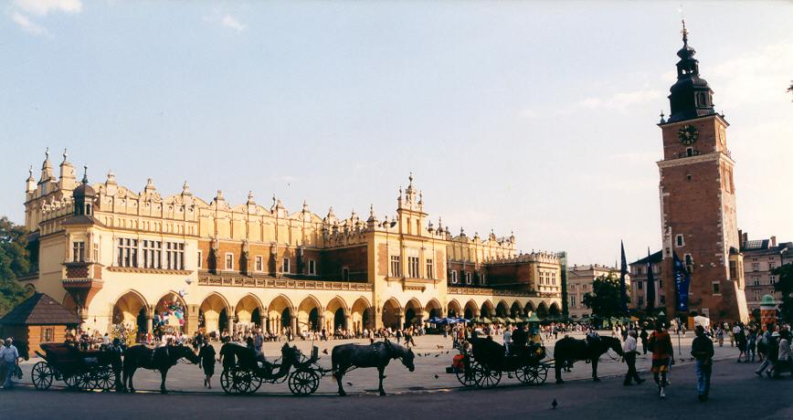
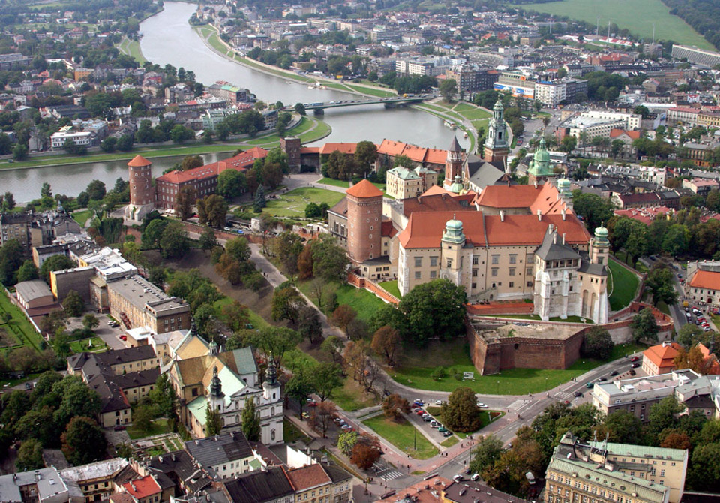
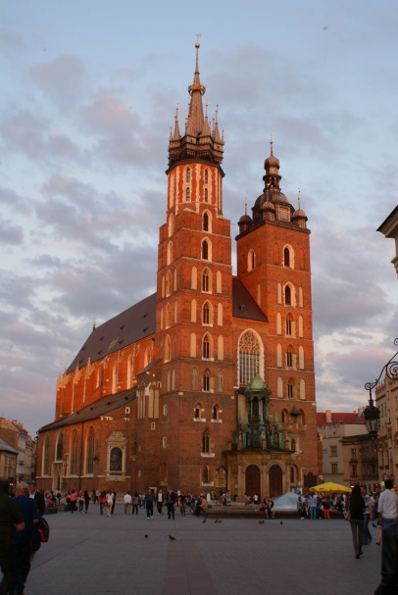
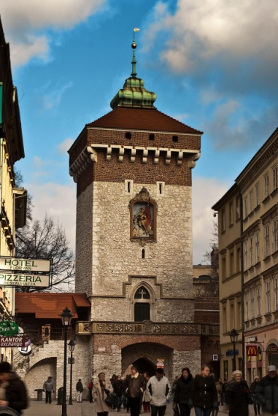
Kraków

Slide 16
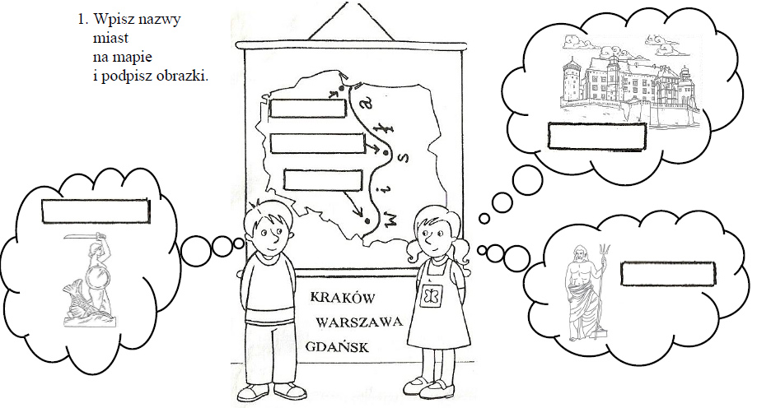

Slide 17
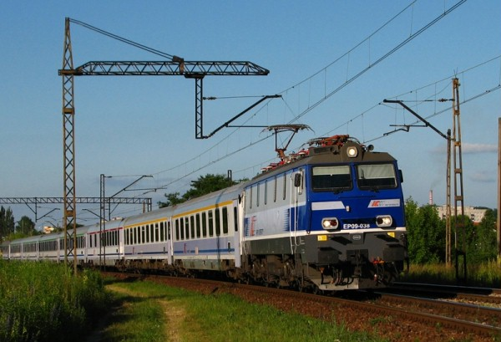
Dokąd jedziemy na wakacje?
Jedziemy do…
- Katowic
Katowice

Slide 18
Dokąd jedziemy na wakacje?
Jedziemy do…
- Białegostoku
Białystok

Slide 19
Dokąd jedziemy na wakacje?
Jedziemy do…
- Łodzi
Łódź

Slide 20
Dokąd jedziemy na wakacje?
Jedziemy do…
- Bydgoszczy
- ………….
Bydgoszcz
Warszawa

Slide 21
Dokąd jedziemy na wakacje?
Jedziemy do…
- Krakowa
- .……….
- ………..
- …….......
- ………..
- ………..
Kraków
Wrocław
Lublin
Poznań
Szczecin
Gdańsk

Slide 22
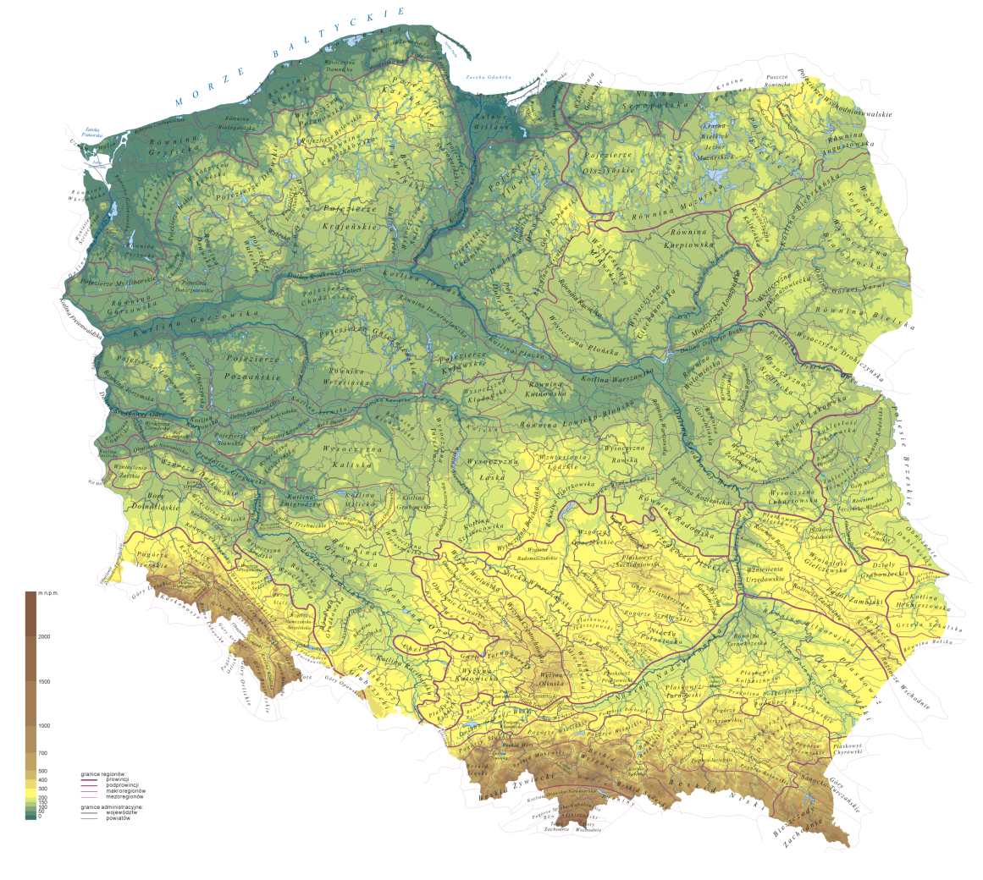
GÓRY
- Dokąd jedziemy na wakacje?
- Jedziemy w góry.
- Dokąd jedziemy na wakacje?
Jedziemy w ...
- Sudety
- ………
- ………
Bieszczady
TATRY
SUDETY

Slide 23
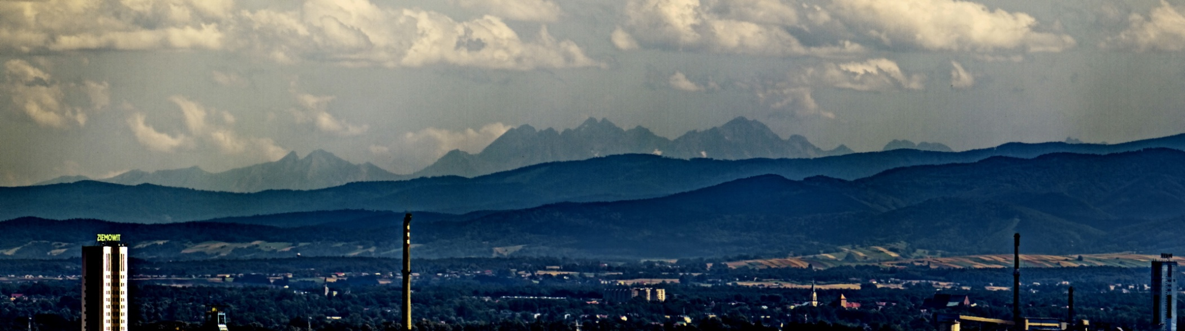
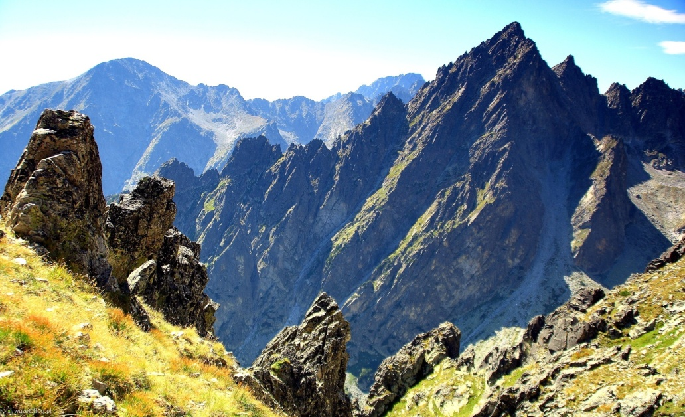
Tatry

Slide 24
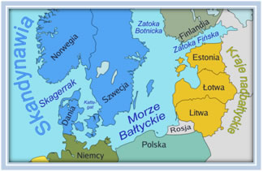
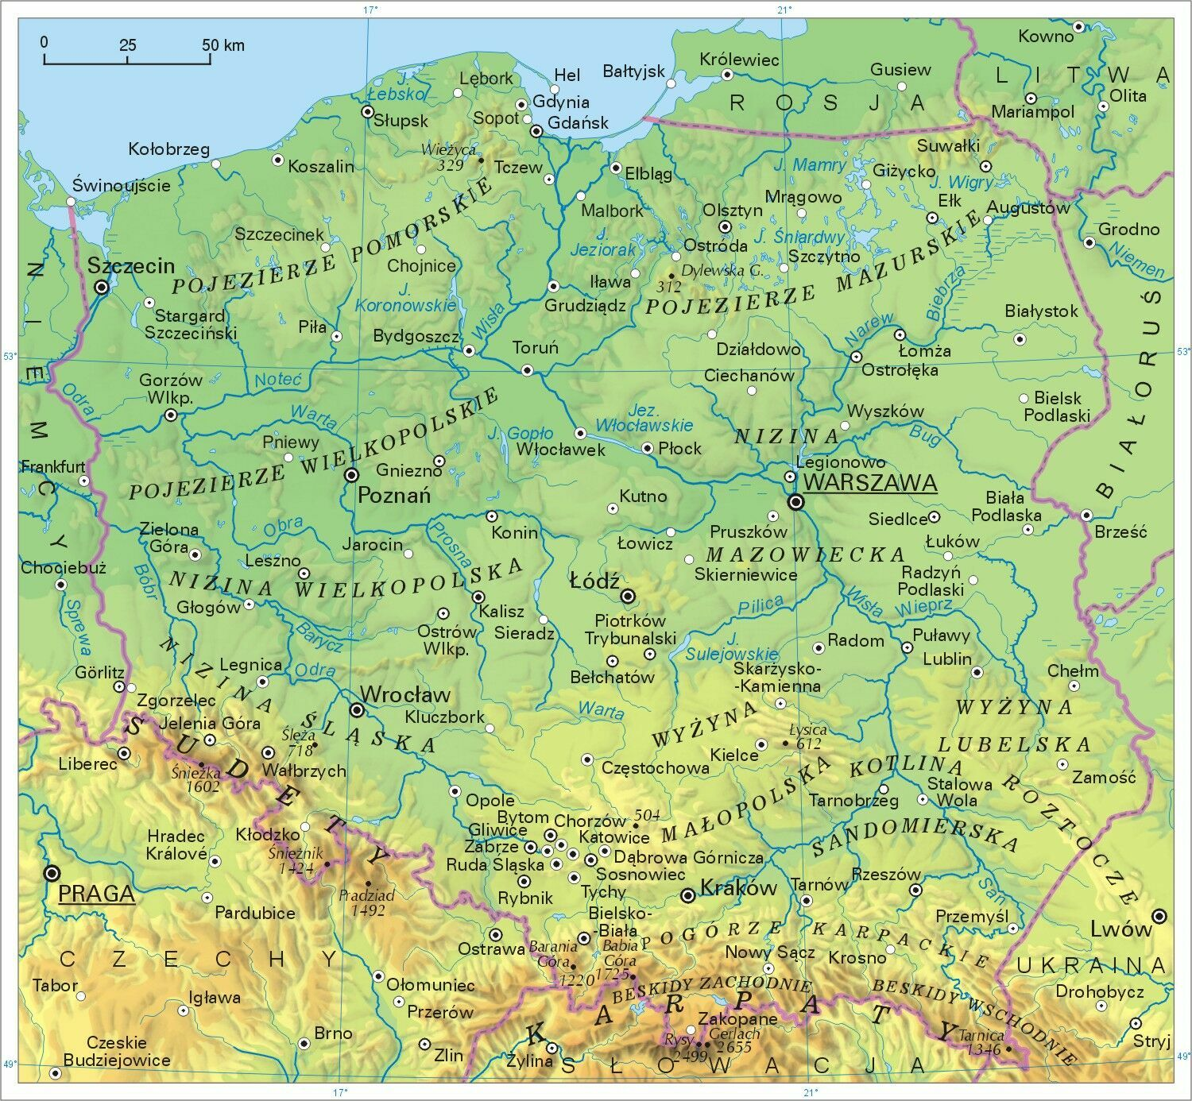
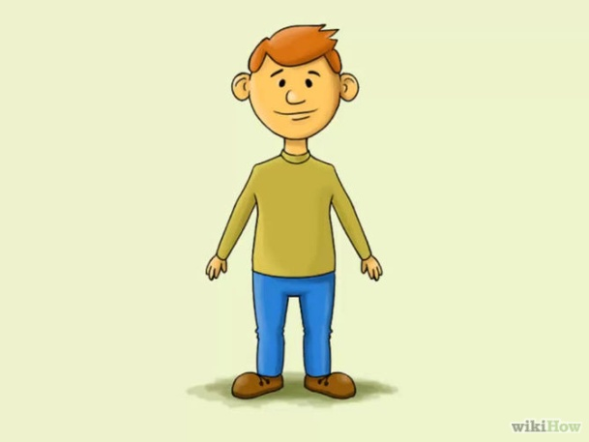
Morze Bałtyckie
Dokąd jedziemy na wakacje?
Jedziemy nad morze, nad Morze Bałtyckie.
Bałtyk
Morze Bałtyckie
Dokąd jedziemy na wakacje?
Jedziemy nad Bałtyk.

Slide 25
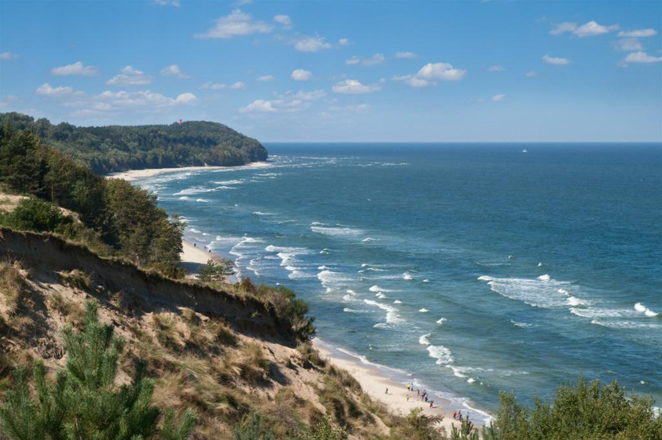
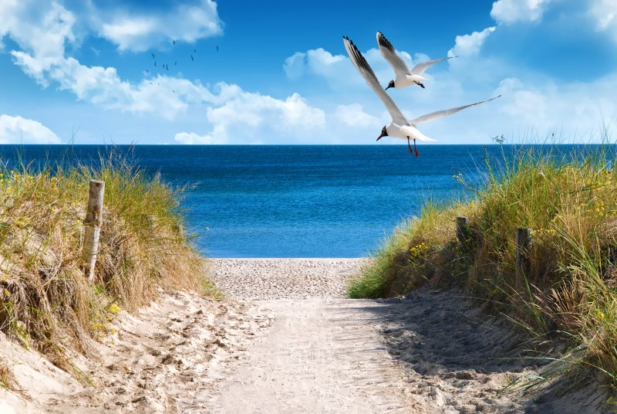
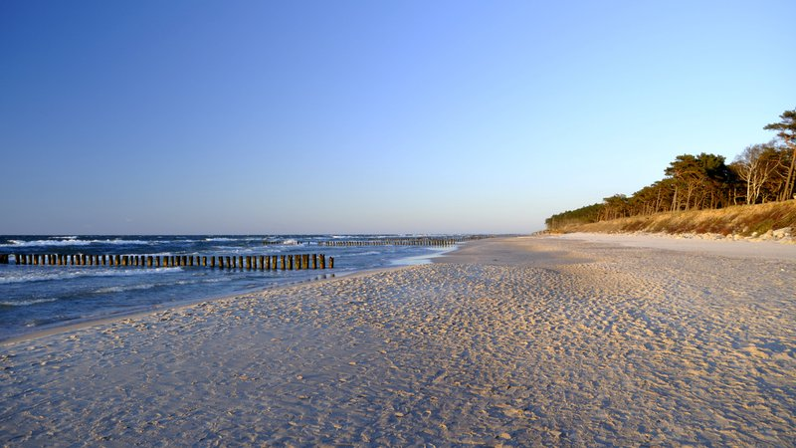
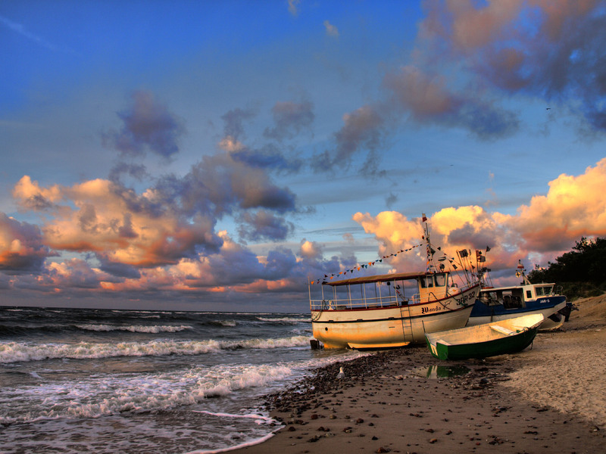
Morze Bałtycki

Slide 26
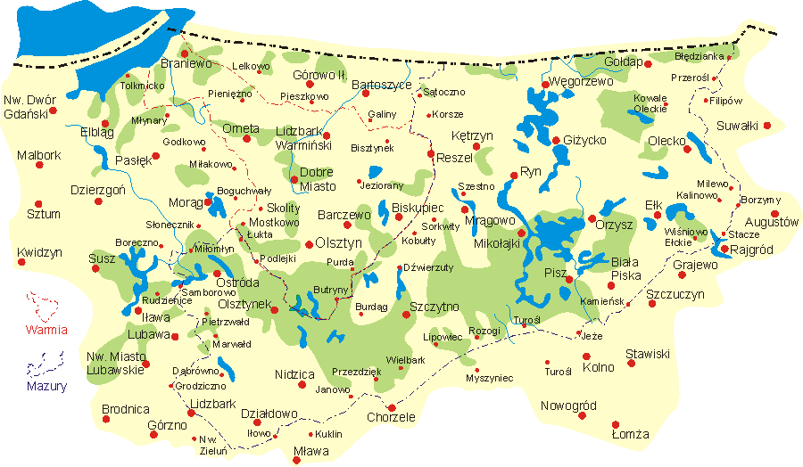
Mazury
1 jezioro
3 jeziora
Dokąd jedziemy na wakacje?
Jedziemy na Mazury.

Slide 27
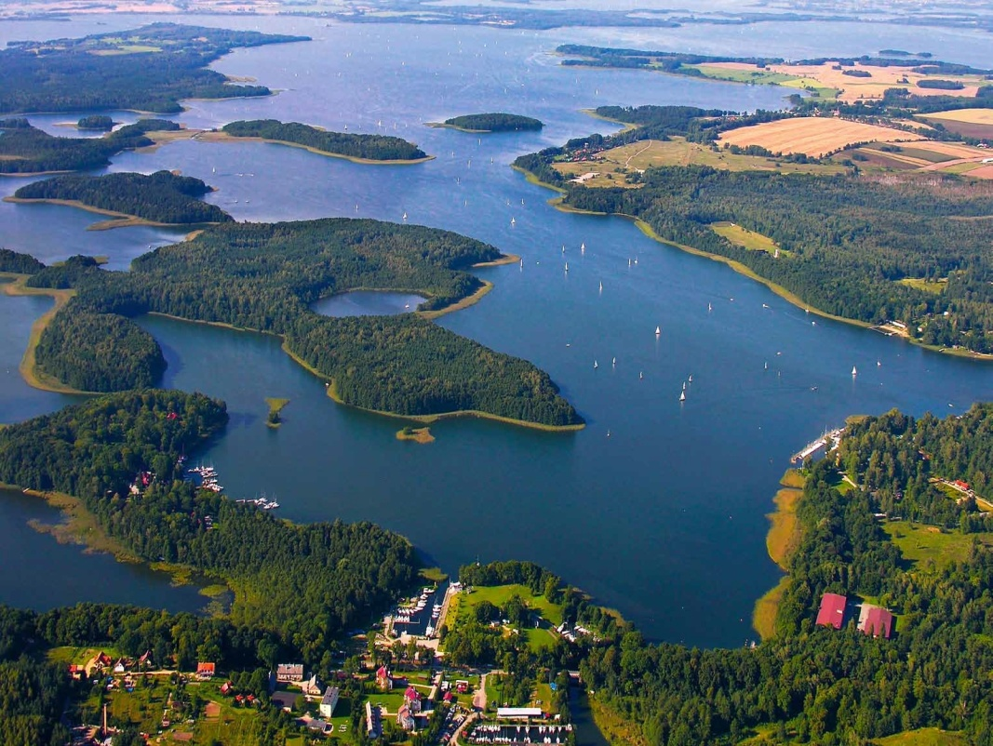
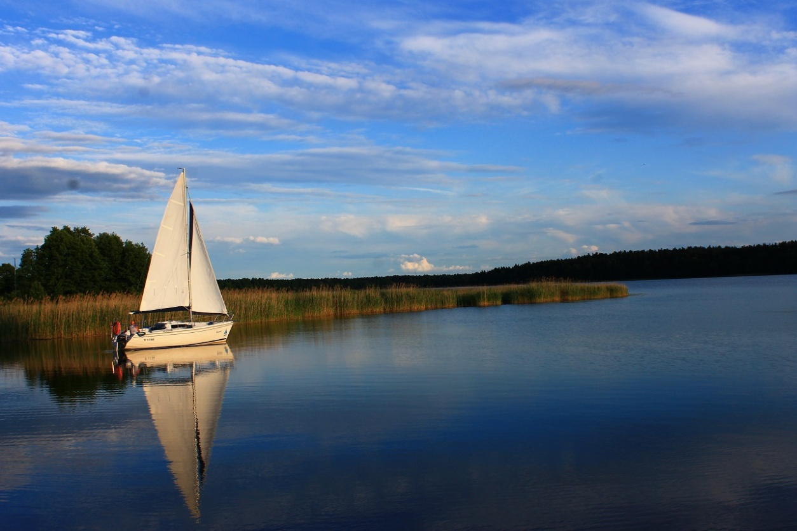
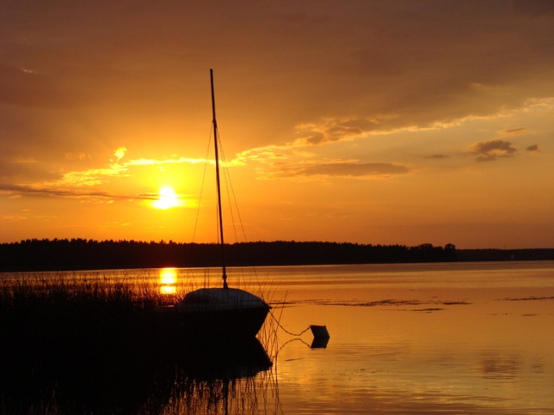
Mazury

Slide 28
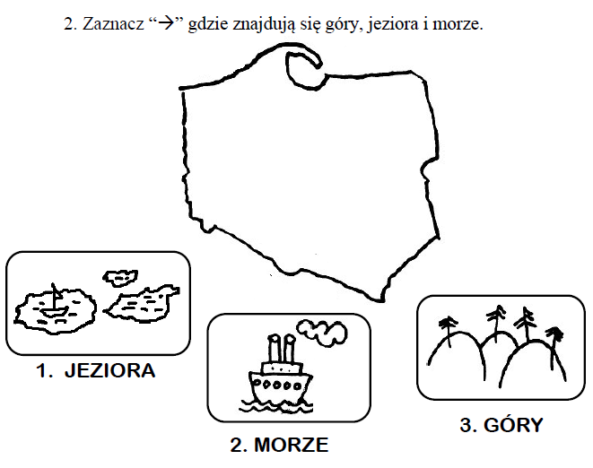

Slide 29


